Slide 1
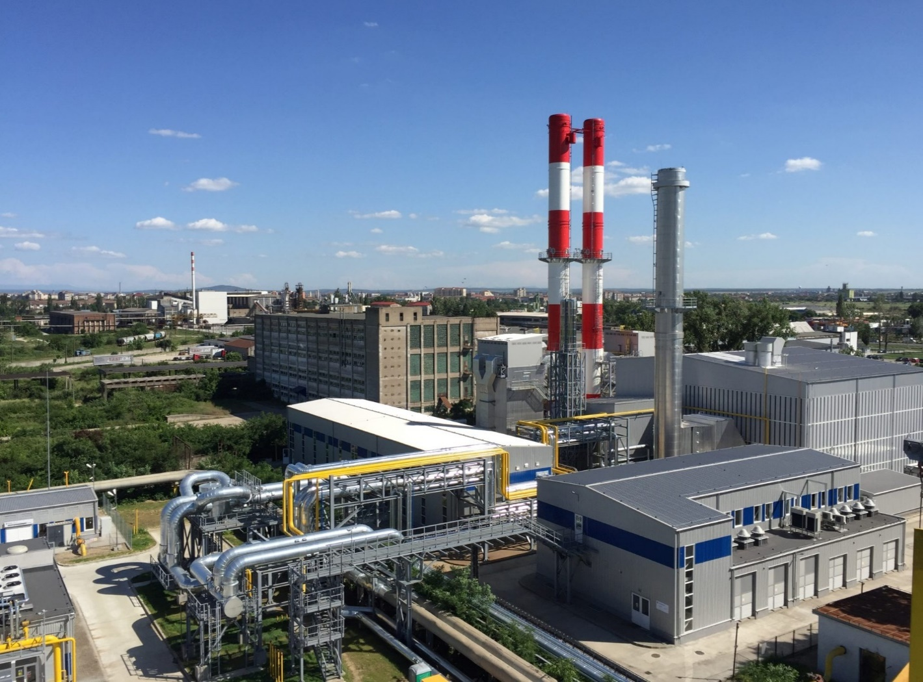
TERMOFICARE ORADEA rezultate an 2025
Oradea, 05.03.2026

Slide 2

Provocări 2025
Integrarea noilor investiții in SACET
Asigurarea resurselor financiare necesare derulării in bune condiții a activității curente a societății
Plata redevenței (din care se finantează investitiile in sistem)
Actualizarea tarifelor de transport si distributie a energiei termice
Lipsa forței de muncă calificate în zona de producție și exploatare rețele și fluctuatiile de personal
Notes:
-

Slide 3
Anul 2025 in cifre
Cifra de afaceri: 395 mil lei ↗
Grad de realizare venituri: 88,27%
Rezultat brut an 2025: -55 mil lei ↗
Cheltuielile cu redevența anuală: 37 mil lei
Grad de incasare facturi clienti: 99,82% →
Nr de apartamente nou racordate: 764
Pierderi pe retele: 22,08% (42,61% in 2014)↘
Creștere pondere energie termică produsă din apă geotermală de la 10% la 12.46% ↗
Notes:
Cifra de afaceri creste pentru ca cresc veniturile din energie termica (+10% cantitate de gcal vanduta in 2025 fata de 2024)
Gradul de incasare al facturilor este constant peste 99,5%, multumim clientilor nostri pentru asta
Pierderile au scăzut la 22,08% datorită investitiilor realizate, reabilitarii rețelelor

Slide 4
Anul 2025 in cifre
Active primite in administrare in 2025: 121 mil lei
Active totale administrate: 1.334 mil lei
Subvenții primite pentru populație: 43 mil lei
Subvenții pentru acoperirea pierderilor: 8 mil lei
Redevență plătită: 35,25 mil lei
Reinnoire linie de finantare 70 mil lei de la Raiffeisen Bank
Contractare credit 30 mil lei cu garantie UAT Municipiul Oradea, maturitate 2 ani
Notes:
Activele noi primite in administrare in 2025 vor determina cresterea redeventei aferente anului 2026

Slide 5
Influențe
-
Impredictibilitatea piețelor pe care activează (gaze naturale, energie electrică, certificate EUA)
Indisponibilitatea ITG-ului pe perioade mai indelungate de timp
Neactualizarea tarifelor de transport si distributie energie termica din anul 2015
+
Investiții noi finalizate, scoatere din functiune grup 1 (pus in functiune in 1966)
Dezvoltări imobiliare
Energia termică din apă geotermală

Slide 6

Evolutie cifra de afaceri pe cele două activități principale (mii lei)
Cantitatea de energie termică depinde de temperaturile exterioare și de comportamentul clientilor
Cantitatea de energie electrică depinde de cantitatea de energie termică
Prețul energiei electrice depinde de evoluția piețelor pe care aceasta se comercializează
An | 2021 | 2022 | 2023 | 2024 | 2025
Energie termică | 185.663 | 256.300 | 255.814 | 237.050 | 275.933
Energie electrică | 152.184 | 315.614 | 175.089 | 135.516 | 117.429
total | 337.847 | 571.914 | 430.903 | 372.566 | 393.362

Slide 7
Evoluție cantități energie termică
 | 2021 | 2022 | 2023 | 2024 | 2025
Energie termica produsă +geo (gcal) | 845.279 | 803.842 | 780.244 | 710.812 | 736.958
Energie termică vândută (gcal) | 620.050 | 572.302 | 553.651 | 523.334 | 574.227
Pierdere cantitativă (gcal) | 225.229 | 231.540 | 226.593 | 187.478 | 162.731
Pierdere procentuală | 26,65% | 28,80% | 29,05% | 26,38% | 22,08%

Slide 8
Evoluție preț energie termică populație, subvenție si preț de facturare pentru populație (lei/MWh, sume cu TVA)
Notes:
– fluctuatiile pretului de producere al energiei termice precum si introducerea cotei de TVA diminuate au influentat in principal subventia unitara de tarif

Slide 9
Evoluție subvenție si preț de facturare pentru populație (lei/MWh, sume cu TVA) doar in sezoanele de incalzire
Notes:
– cresterea din noiembrie 2025 este cauzată de actualizarea tarifelor de transport si distributie (cele vechi datau din anul 2015)

Slide 10
Comparatie cu alte orase
tarif total | % subv
1,184.82 | 71%
1,179.32 | 71%
1,100.97 | 50%
941.01 | 45%
927.34 | 66%
834.46 | 53%
784.49 | 60%
780.36 | 50%
629.78 | 42%
627.89 | 38%
582.13 | 54%
571.30 | 62%
549.20 | 22%
Notes:
–sumele sunt in lei/MWh cu TVA
- cu toata cresterea din luna noiembrie 2025, pretul energiei termice din Oradea ramane cel mai mic din tara

Slide 11
Structură cheltuieli 2025
(mii lei)
Cheltuielile cu materia primă, cu certificatele de CO2 si redeventa reprezintă 72% din total cheltuieli
Plata redevenței semnifică alimentarea fondului IID care constituie sursă de finanțare a investitiilor in sistem

Slide 12
Evoluție rezultate
2021-2025
an | 2021 | 2022 | 2023 | 2024 | 2025
rezultat brut (mii lei) | -21.911 | 17.748 | -49.773 | -25.434 | -55.385
Situatia arată evolutia impredictibilă a prețului gazelor naturale, a certificatelor de CO2 și a energiei electrice, neacoperirea costurilor energiei termice din preturile practicate

Slide 13
Investitii receptionate in 2025 - aprilie
Valorificarea energiei geotermale în asociație cu pompe de căldură, pentru producerea agentului termic pentru încălzire și apa calda în cartierul Nufărul I – Oradea
  Inlocuire 7 PT-uri cu 277 module, sonda de injectie si reinjectie apă geotermală, centrală geotermală
  Valoare: 90 mil lei
  Finantare: POIM, 85%
  Rezultate:
    Imbunătățire calitate serviciu public
    cresterea pondere energie termică produsă din apă geotermală
Notes:
- Modulele au fost puse in functiune treptat, in ultimii doi ani, pe masura ce investitia inainta in implementare

Slide 14
Investitii receptionate in 2025 - iunie
Reabilitarea sistemului de termoficare urbană la nivelul Municipiului Oradea pentru perioada 2009 - 2028 în scopul conformării la legislația de mediu și creșterii eficienței energetice - Etapa a III-a – etapa I
  Inlocuire 25 km retea primara, inlocuire 5 PT-uri cu 39 module
  Valoare: 133 mil lei
  Finantare: POIM, 85%
  Rezultate:
    Imbunătățire calitate serviciu public
    Reducere pierderi pe retele

Slide 15
Efecte realizare investitii
Notes:
Dintre efecte: a scazut numarul total de avarii, a crescut numarul de clienti racordati

Slide 16
Efecte realizare investitii

Slide 17
Efecte realizare investitii
+5.000 de apartamente noi racordate in ultimii 5 ani (dintr-un total de 69.261)
Notes:
7% din totalul de apartamente racordate la sistemul centralizat au fost racordate in ultimii 5 ani, datorita regulilor impuse de urbanismul PMO

Slide 18
Investitii mari in derulare in 2025
Unitate de producție cogenerare de înaltă eficiență pentru înlocuirea blocului 1 existent
  4 motoare termice si doua CAF-uri
  Valoare: 186 mil lei
  Finantare: Programul Termoficare, 85% BS
  Rezultate asteptate:
    reducere poluare CO2, cca 18.000 tone CO2 (diminuare cu 7 mil lei a cheltuielilor cu mediul)
    Crestere eficiență energie termică produsă din gaze naturale de la 60% la peste 80%
    acoperire vârf de consum in perioada de iarnă
Stadiu: CAF-uri functionale, motoare termice in probe

Slide 19
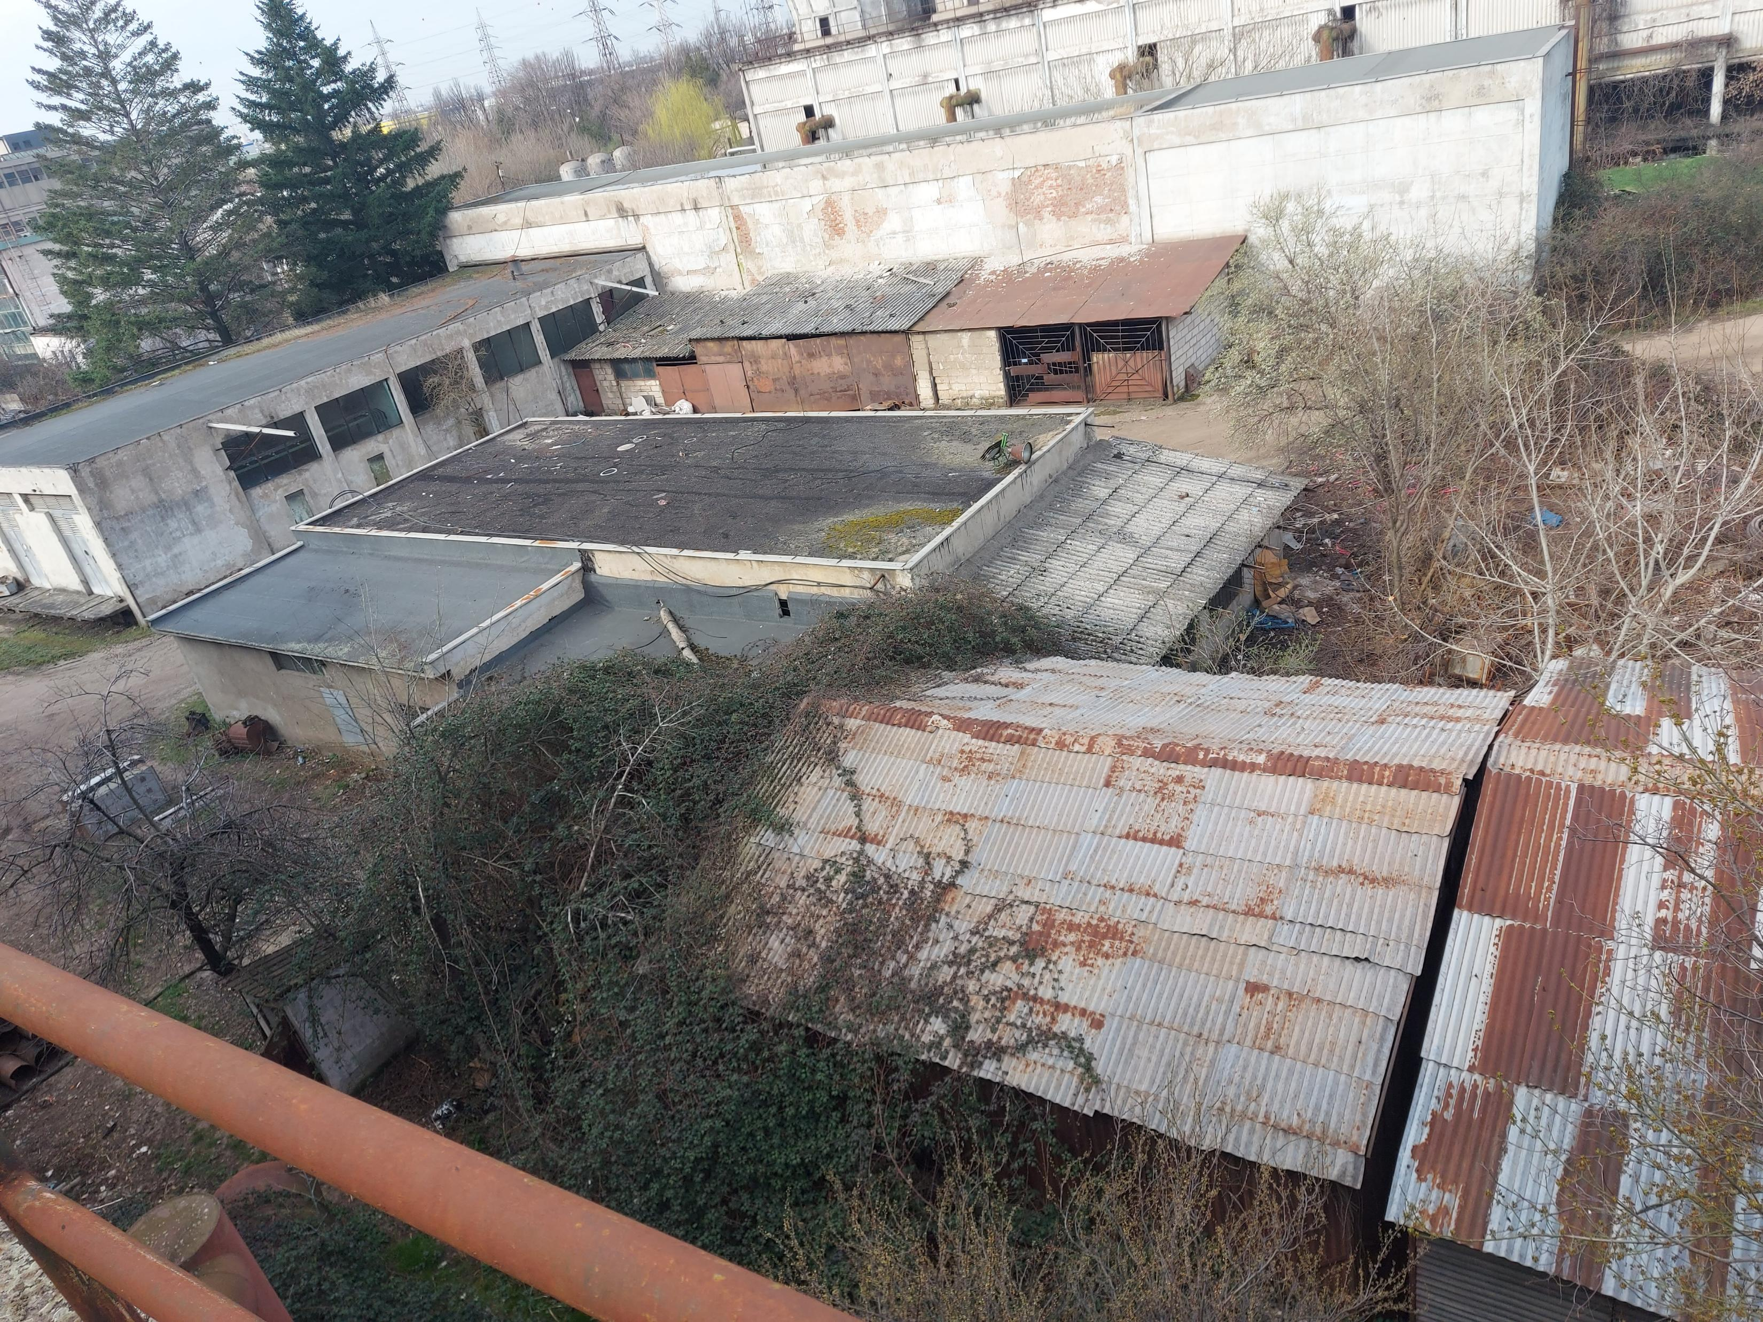
Grupul 7
28.02.2024 -inceput

Slide 20
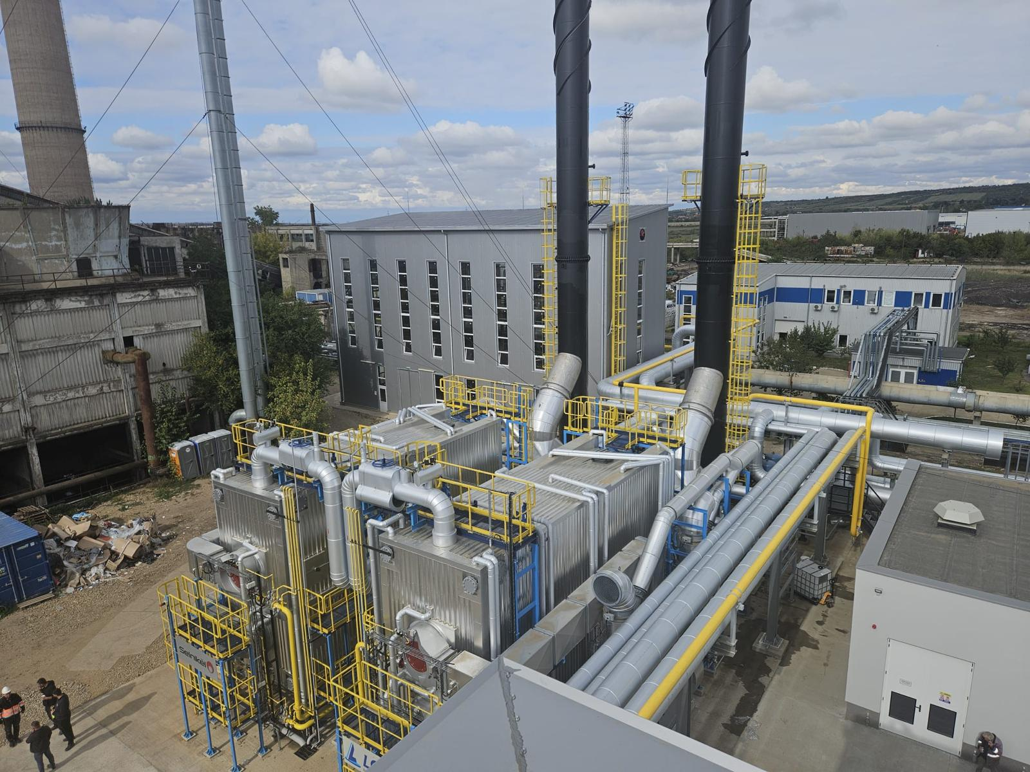
Grupul 7
in prezent

Slide 21
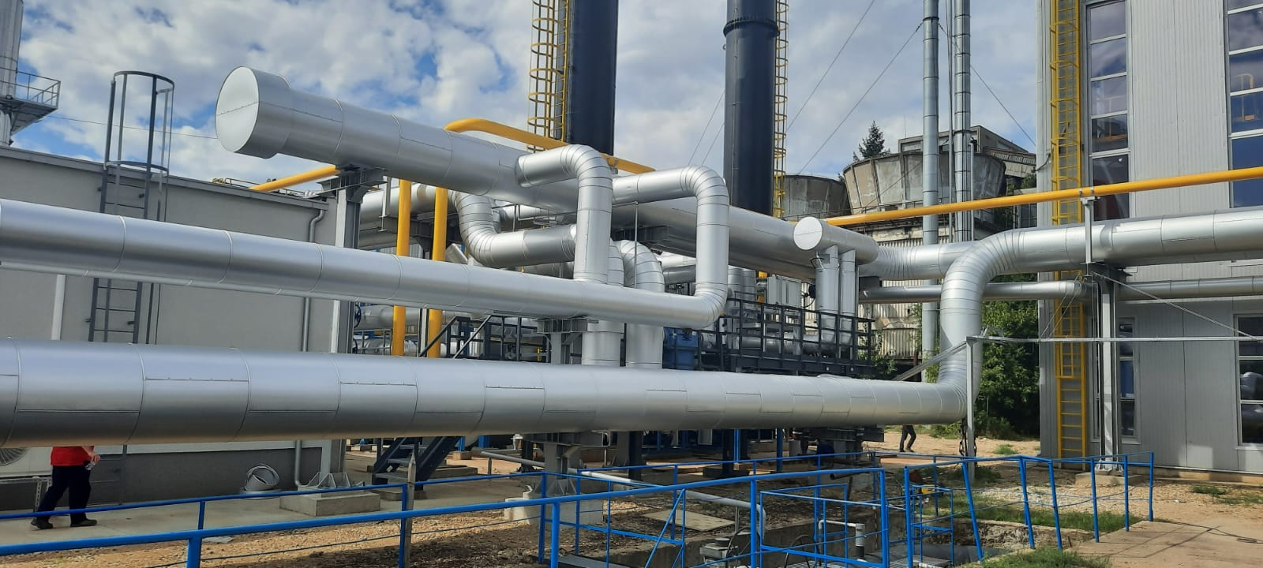
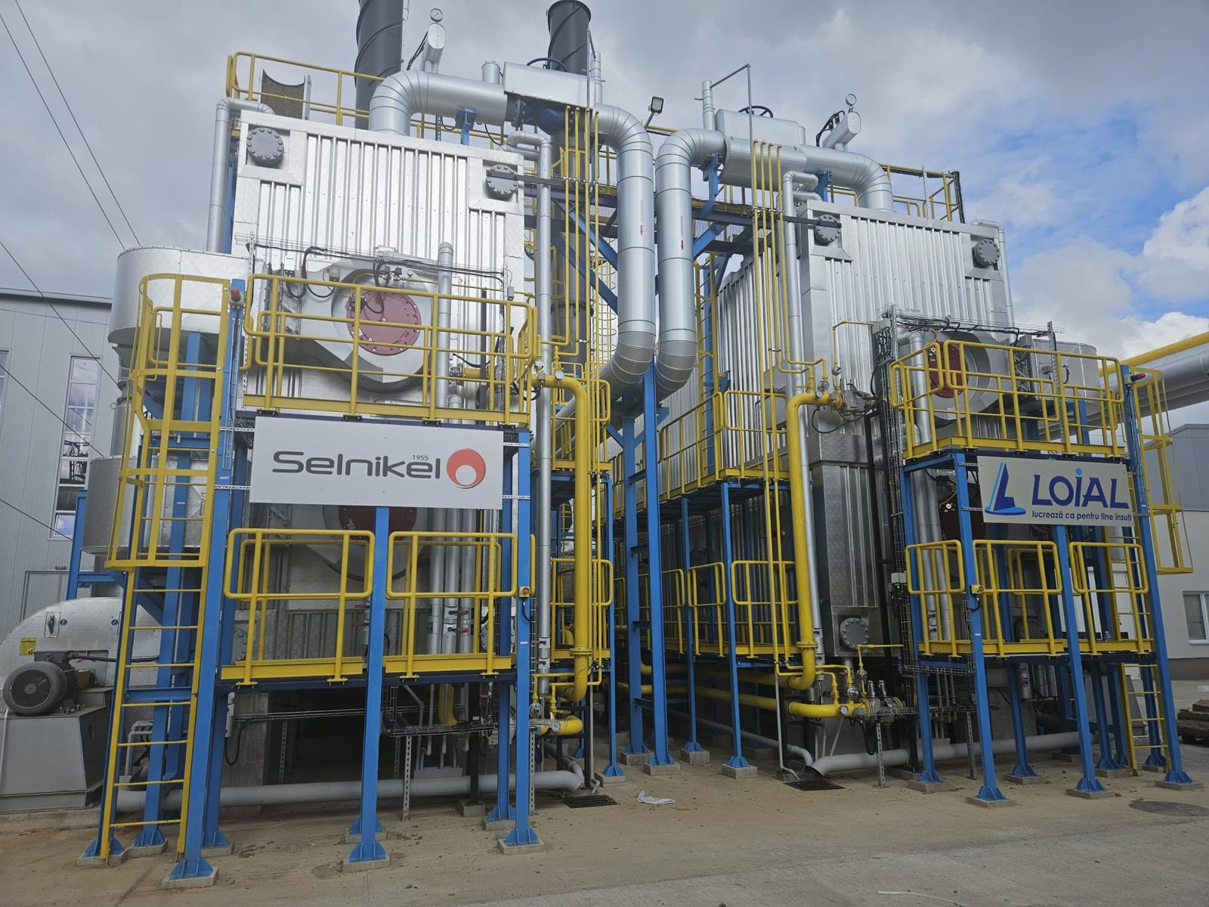
Grupul 7 in prezent

Slide 22
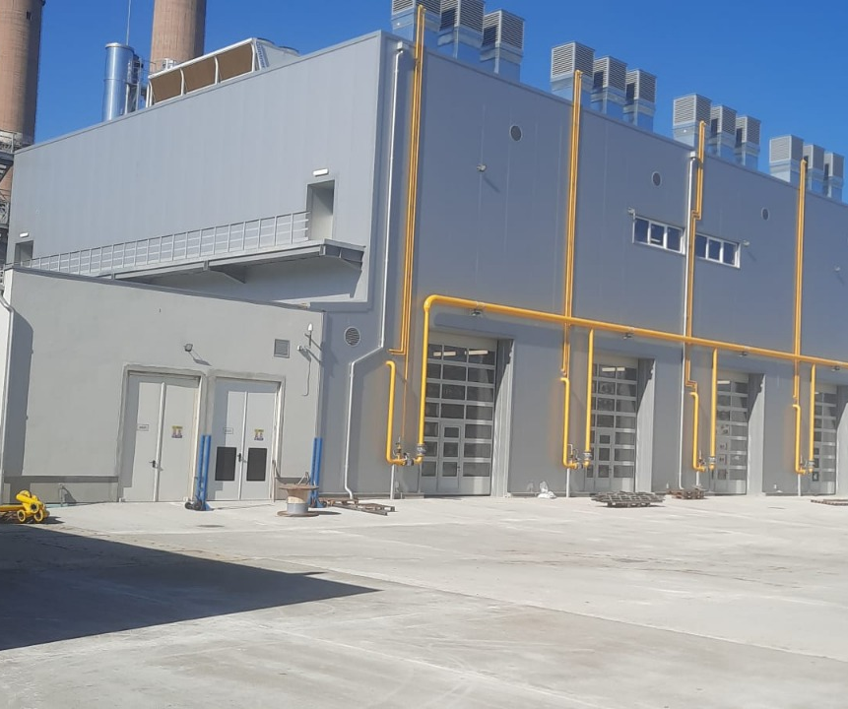
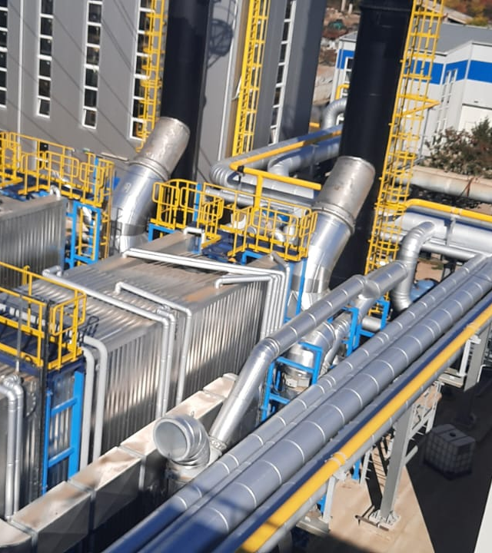
Grupul 7 in prezent

Slide 23

Consideratii despre investitii
Investiții majore în 2025
  Investițiile au vizat capacitatile de productie, modernizarea punctelor termice, extinderea rețelelor și tehnologii pentru eficiență energetică sporită, cresterea ponderii geotermalului.
Provocări în realizare
  Dificultățile financiare, întârzierile la achiziții și provocările tehnice au redus gradul de realizare al planului anual (45%).
Impactul proiectelor finalizate
  Proiectele realizate au îmbunătățit performanța operațională.
Planuri pentru 2026
  Se vor continua investițiile în digitalizare, automatizare și surse regenerabile de energie.

Slide 24
Provocări 2026
Integrarea noilor investiții in SACET
Asigurarea forței de muncă calificate în zona de producție și exploatare rețele, in conditiile unei fluctuațiile de personal de peste 10% anual
Achizitie gaz si certificate CO2 la prețuri avantajoase
Realizarea de reparații si de lucrari de mentenanță
Asigurarea resurselor financiare necesare derulării in bune condiții a activității curente a societății
Plata redevenței către Municipiul Oradea, 55 mil lei (din care se finanțează investițiile in sistemul de termoficare)
Obținere licență producător energie termică din apă geotermală
Obtinere pret de productie energie termica din apă geotermală

Slide 25
Vă mulțumim pentru atenție!

